Slide 1
危機管理講習のPROGRAM
❶異物混入・誤提供・備品破損に関して（危機管理室）
❷食品衛生に関して（商品統括）
❸金銭管理に関して（管理部）
❹トラブル対応に関して（営業部）

Slide 2
異物混入・誤提供・備品破損に関して
Notes:
危機管理室全体で撲滅したい強化pointですので改めて共有させてもらいます。

Slide 3
異物混入・誤提供
損害賠償に繋がる重過失
・アルコール誤提供・アレルギー誤提供・危険度の高い異物混入
❶ アルコール誤提供
蕁麻疹、呼吸困難等を起こし死に至る場合も…
❷ アレルギー誤提供
❸ 危険度の高い異物混入
プラスチック片やガラス片等、怪我に直結
実際に起こってしまっている事例です…
Notes:
前回の講習で懲罰対象になっていくという話を共有しました。
ですが、ここまで異物混入などの対しては毎年対策を投じてきましたが、
まだ、ありえないような事例が上がってきてしまっていたのが実情です。
重要なのは仕組みではなく、全スタッフの意識改革が必要だという事で、全スタッフに損害補填や、懲罰対象になることを告知しました。

Slide 4
備品破損
◇備品破損に関して
毎月、備品破損が頻度高く起こり、
社員が注意していても罰則等のフックが無く、全スタッフまで浸透しない
社員だけでなく全スタッフの意識改革を行う
そこで…
全スタッフが賠償責任を負う
＊重篤な場合は懲罰対象も
Notes:
また、備品破損においても、繰り返し発生し、コストがかかっていました。
社員の声として、備品破損においても全スタッフが同じ義務を負う事が意識改革につながるのではないか？
という声も上がり、全スタッフが同じ賠償責任を負う事と決定しました。

Slide 5
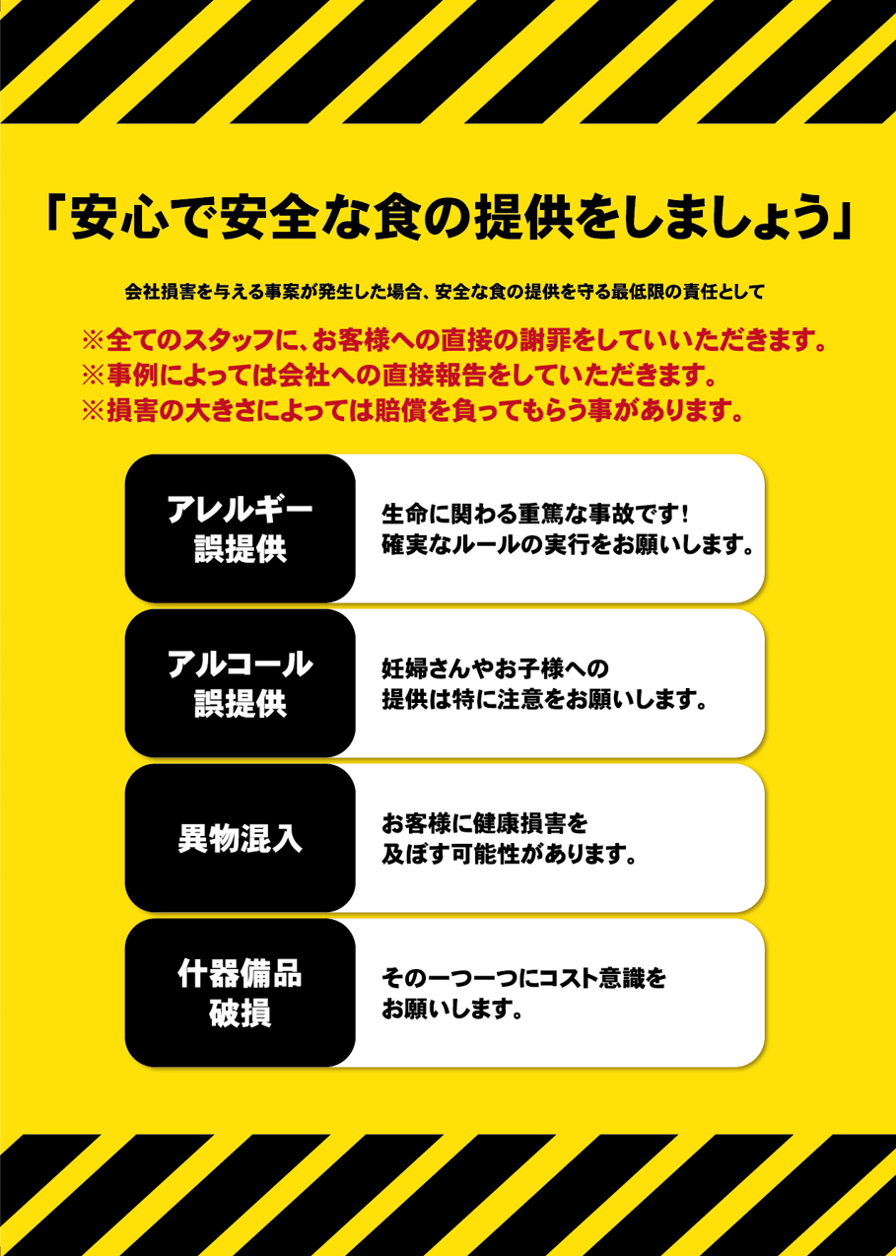
異物混入・誤提供・備品破損に関しての取り組み
❶ 店舗MTG、店舗lineでの注意喚起
❷ 運用OPの厳守（入店前ルール・アレルギー表、チェック体制等）
社員だけでなく全スタッフの意識改革を行い
どれだけ各店舗で徹底できるか
❸ 発生時の報告（店長⇒店舗line⇒危機管理室 ＊重度な事例）
❹ 再発防止案の検討と現場運用確認
❺ 懲罰対象を全スタッフへ ＊抑止
❻ 注意喚起POPの掲示 ＊告知・抑止
Notes:
①では店舗間で漏れることなくルールなどを共有し最低限の課題であることを浸透させてもらいました。
❷では仕組みを強化し、実施状況までをチェック。毎月危機管理室では運用状況の確認をしています。
❸❹で万一発生してしまった時の再発防止は勿論ですが、しかるべきところへ当事者が報告に来ることで危機感を上げてもらっています。
❺❻は決してコスト的なことを重視しているのではなく、同じ義務を負ってもらう事によりあくまでも危機意識を高めようとしている抑止がポイントです。
これらをどれだけ各現場がうるさく伝え、徹底できるかが現在の意識改革の最重要課題です。
改めて各現場での発信と共有、厳密な運用をお願いします。

Slide 6
異物混入・誤提供・備品破損に関しての取り組み
アレルギー誤提供
アルコール誤提供
異物混入
備品破損
①全てのスタッフがお客様へ直接謝罪をする
②事例によっては会社への直接報告義務がある
③損害の大きさによっては賠償責任がある
「安心で安全な食の提供」を守る最低限の責任
Notes:
①では店舗間で漏れることなくルールなどを共有し最低限の課題であることを浸透させてもらいました。
❷では仕組みを強化し、実施状況までをチェック。毎月危機管理室では運用状況の確認をしています。
❸❹で万一発生してしまった時の再発防止は勿論ですが、しかるべきところへ当事者が報告に来ることで危機感を上げてもらっています。
❺❻は決してコスト的なことを重視しているのではなく、同じ義務を負ってもらう事によりあくまでも危機意識を高めようとしている抑止がポイントです。
これらをどれだけ各現場がうるさく伝え、徹底できるかが現在の意識改革の最重要課題です。
改めて各現場での発信と共有、厳密な運用をお願いします。

Slide 7
危機管理室 まとめ
◇ 異物混入・誤提供・備品破損に関して
飲食企業として「安心・安全」な食の提供
気持ちよく働ける環境を作っていきましょう
① 安心で安全な食の提供に対する最重要課題ととらえ、
運用ルールの徹底を各店で行いましょう。
② 備品もコスト。全スタッフを含めたコスト意識をもう一度上げていきましょう。
③ 各店舗、社員がどれだけ厳密に取り組めるかが
全スタッフの意識改革に繋がります。
まずは社員間の意識改革を！

Slide 8
危機管理講習のPROGRAM
❶異物混入・誤提供・備品破損に関して（危機管理室）
❷食品衛生に関して（商品統括）
❸金銭管理に関して（管理部）
❹トラブル対応に関して（営業部）

Slide 9
共有
1
食中毒対策
2
食中毒ガイドラインの確認
3
アレルギー対策について

Slide 10
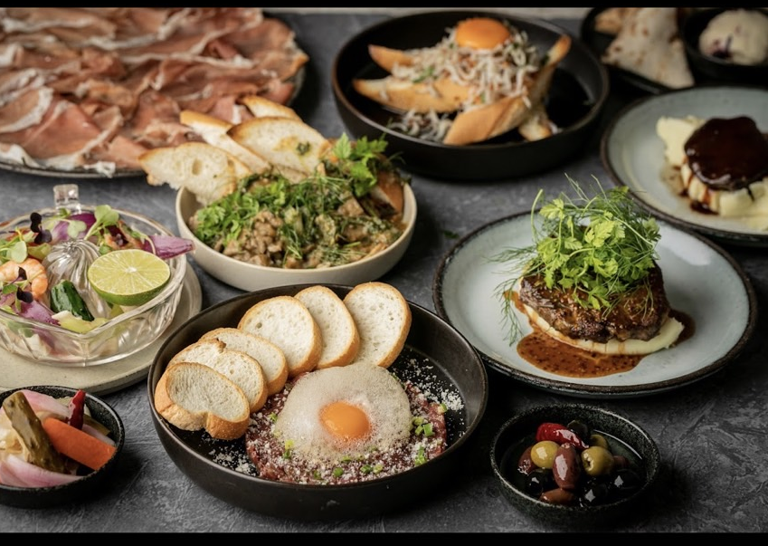
食中毒対策

Slide 11
食中毒予防の3原則
付けない
増やさない
やっつける
・加熱
中心温度75℃以上
1分以上の加熱調理
・冷凍
－20℃以下で48時間以上
＊寄生虫などが死滅
・手洗い
・まな板使い分け
・傷口からの感染
・温度（冷蔵保管）
・湿度（水分）
・栄養素（食材の栄養素）

Slide 12
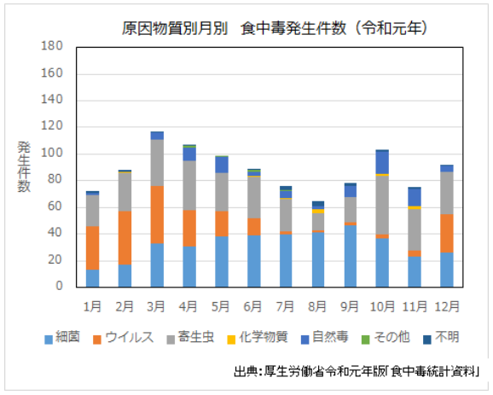
冬
ウィルス性食中毒
・ノロウィルス
夏
細菌性食中毒
・カンピロバクター
・サルモネラ
・腸炎ビブリオ
・黄色ブドウ球菌
・O-157
秋
自然毒・寄生虫食中毒
・アニサキス
・毒キノコ
乾燥しウィルスが蔓延しやすい11月以降

Slide 13
ノロウイルスについて
アニサキスについて

Slide 14
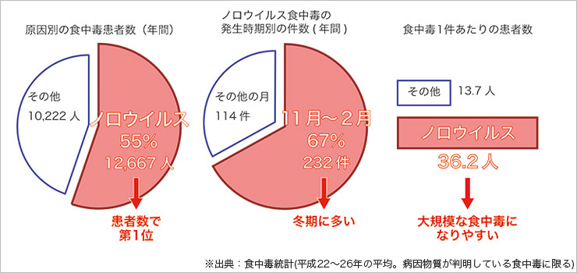
ノロウイルスについて
空気の乾燥している冬場
大人数での会食の多い年末にかけて
人を介して爆発的に感染が広がる危険性

Slide 15
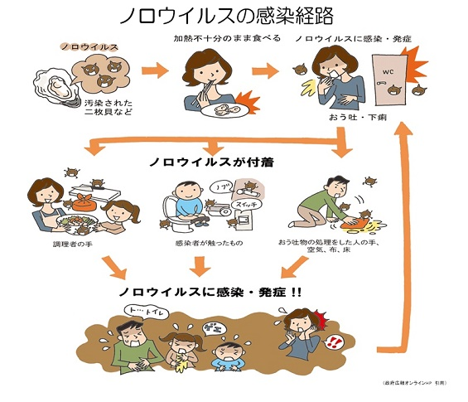
ノロウイルス
① ノロウィルスに汚染された食材を取り入れた場合
② ノロウィルスに感染した人（もの）に接触した場合

Slide 16

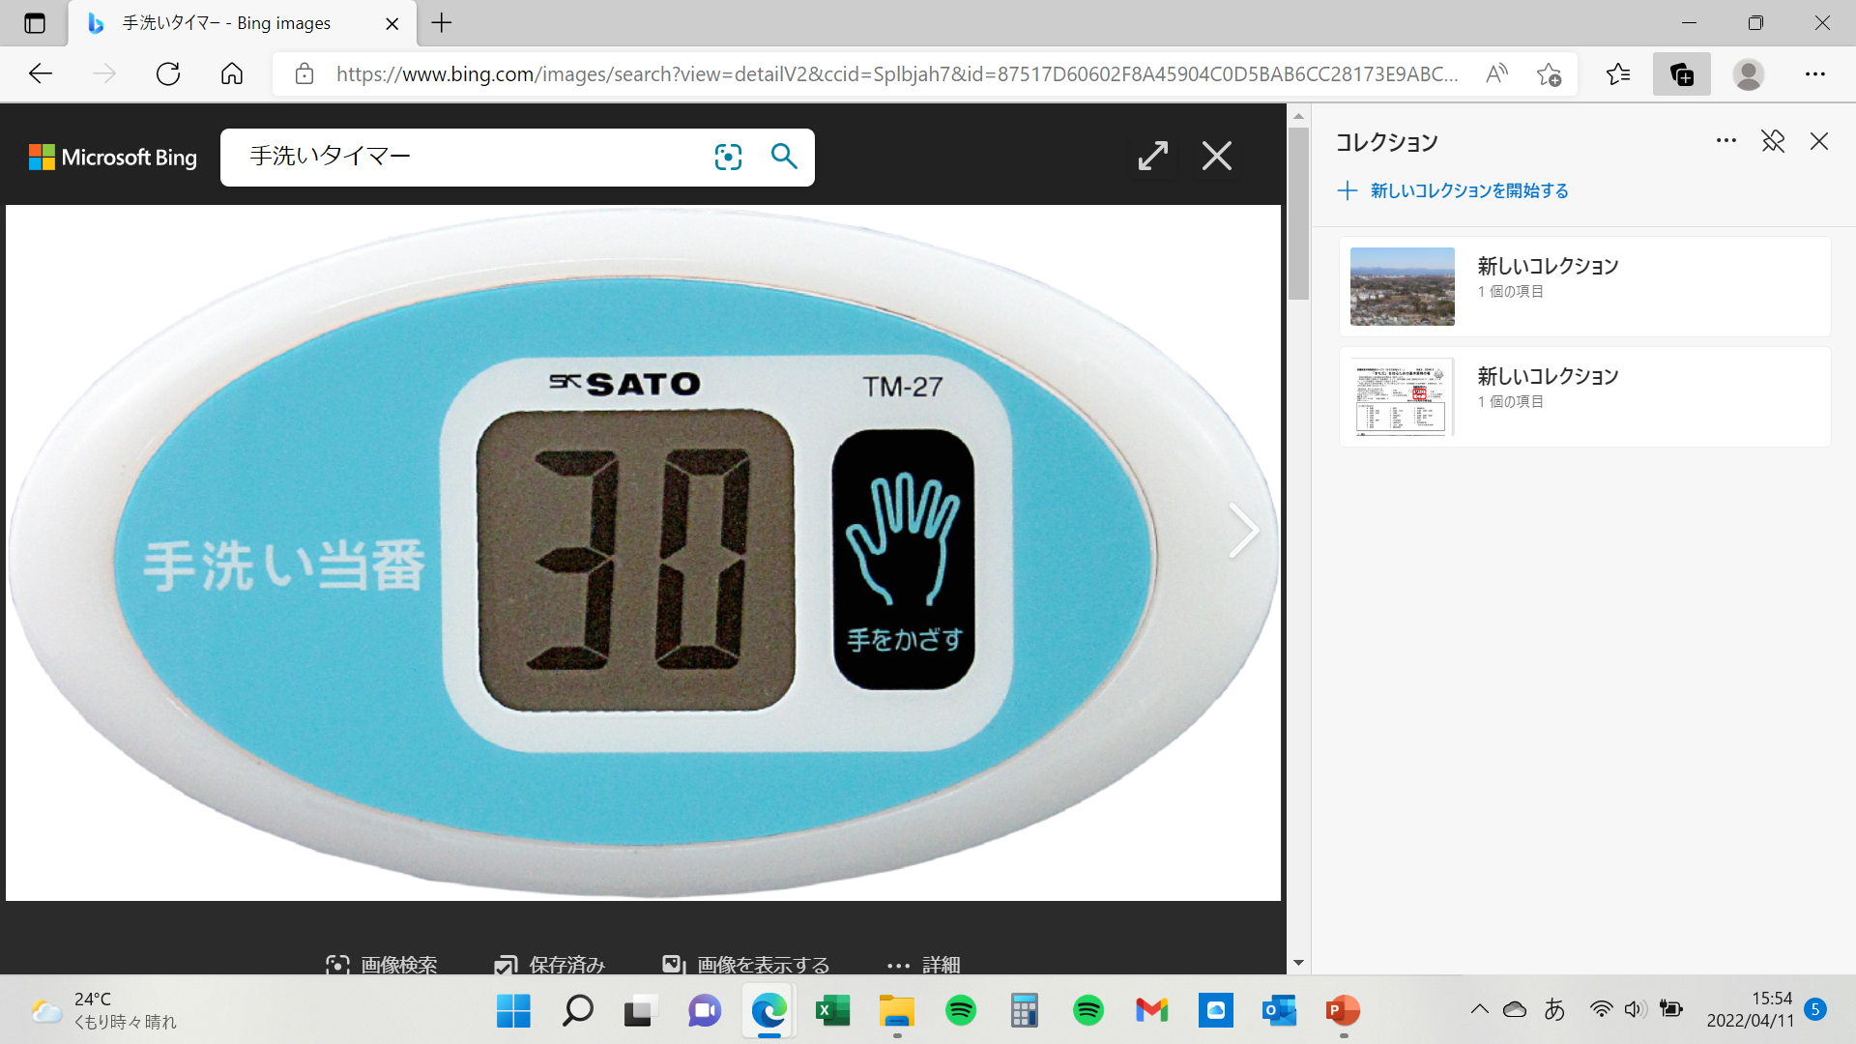


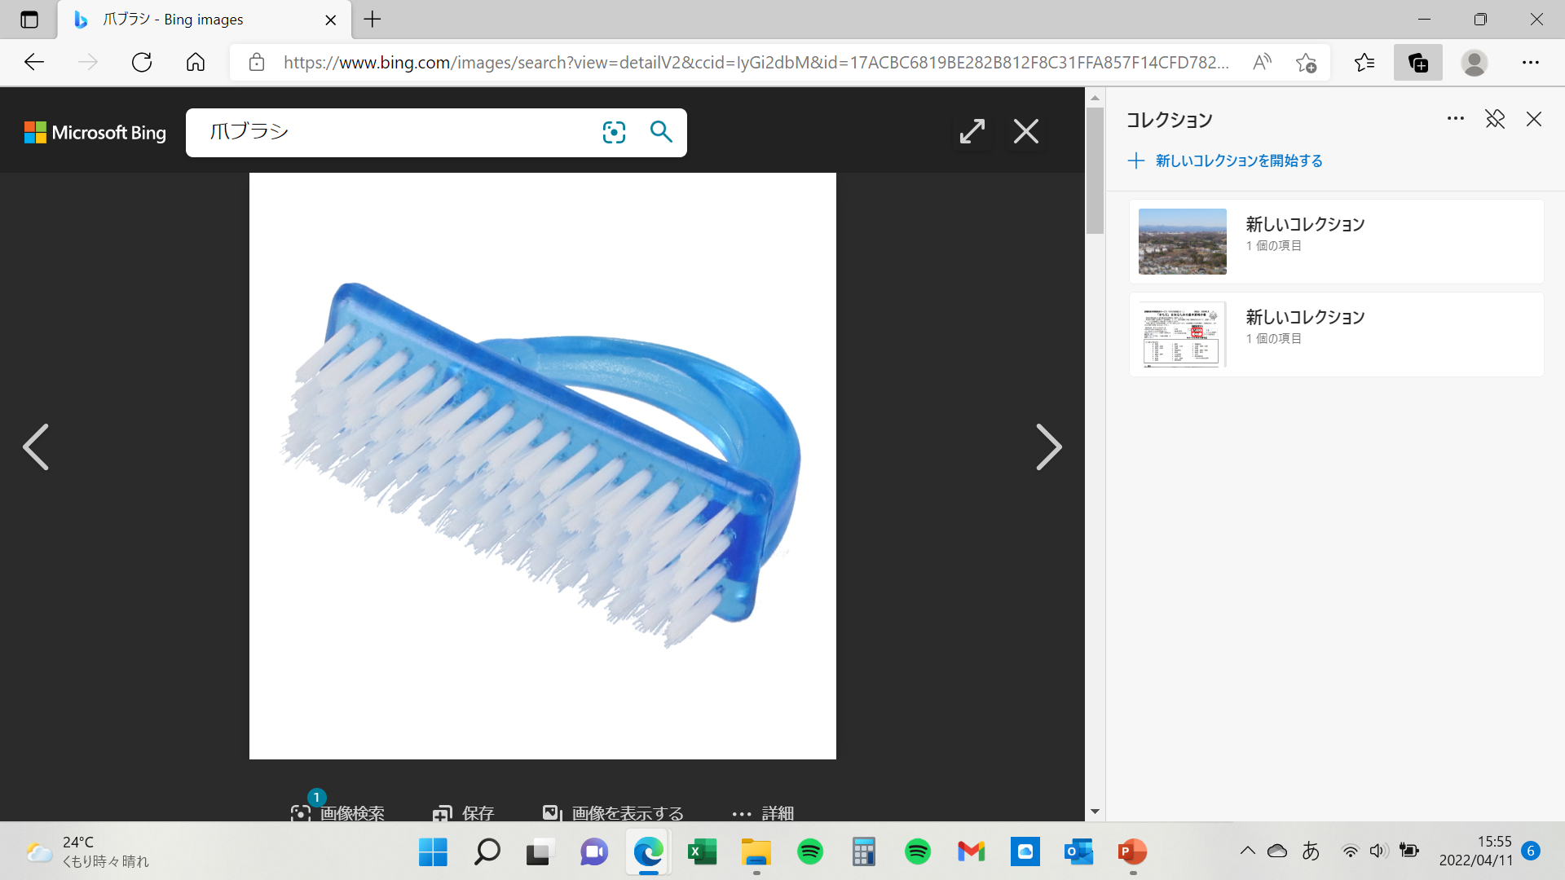
ノロウイルス対策
① 加熱処理
② 手洗い
③ 消毒
④ 体調管理
※専用タイマー使用
エコサンプラス
※爪ブラシ使用
60倍
スプレーボトルに水600mlとエコサンプラスを10ml
入れ、エコサンプラス溶液をつくる。
指先、指の間、爪、手首
30秒
個々の体調管理
・検温の実施
十分な加熱処理
・中心部まで加熱
※洗剤などで十分に洗浄し、熱湯で加熱する方法も有効です。
朝礼にて確認徹底

Slide 17




体調不良者の管理
体調不良
病院で診察
現場復帰
医師の判断
発熱・下痢・咳
体調不良報告を現場責任者にいれ、病院診断を受ける
医師の診断を受け、ウィルス性の診断が出たら出勤停止
再度、医師の診断を受診、復帰に問題無い事を確認
現場責任者に連絡を入れて現場復帰

Slide 18
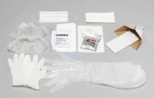





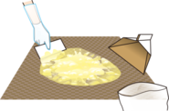



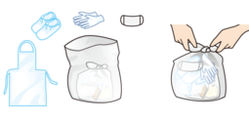
ノロウイルス対策
60倍
嘔吐物処理
専用スプレーボトル
エコサンプラス
スプレーボトルに水600mlとエサンプラスを10ml
入れ、エコサンプラス1,000ppm（60倍）溶液をつくる。
凝固剤の製造日はここに記載されており、使用期限は製造より2年です。
1
1
嘔吐物処理セットⅢの内容物を取り出し、
エプロン ▶ マスク ▶ 靴カバー ▶使い捨てニトリル手袋 ▶使い捨てロング手袋（ゴム付）の順番で着用する。
3
付属の紙製ヘラとちりとりで固形化した嘔吐物を外側から集めてすくい取り、廃棄袋に入れる。
3
除去後、ペーパータオルを敷き、エコサンプラス60倍溶液（1,000ppm）をかけて10分浸し、残った汚れを拭い取る。
4
2
周囲にも同様にペーパータオルを敷き、エコサンプラス60倍溶液に10分浸し、汚染を広げないよう、遠い所から内側に向けて拭い取る。
その後、水拭きをする。
6
6
2枚目の廃棄袋を用意し、嘔吐物入りの廃棄袋を入れ、次にエプロン、靴カバー、手袋の順に外して廃棄袋に入れる。最後にマスクを外し廃棄袋に入れて口をしばる。
速やかにギャベジ庫に廃棄する。
7
5
外側のロング手袋（ゴム付）をはずし、廃棄袋に入れて口をしばる。
処理後は
必ず手を
2度洗いし、十分に
うがいを
する。

Slide 19
ノロウイルスについて
アニサキスについて

Slide 20
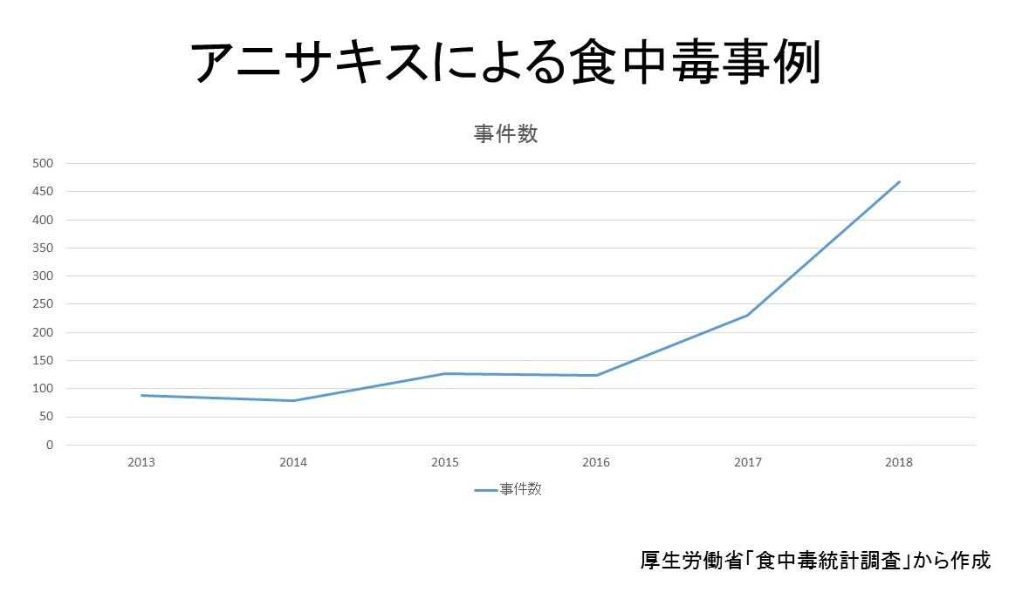
アニサキスについて
今年は寄生虫による食中毒がかなり多く発生しています！

Slide 21
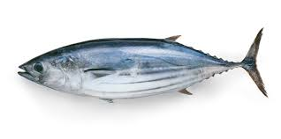
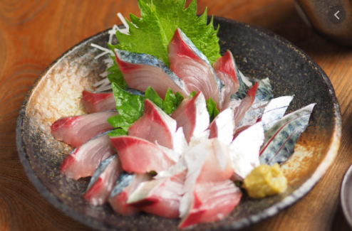
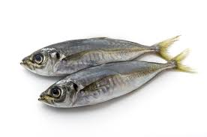

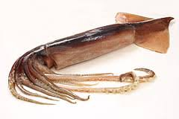
アニサキス
※ 酢〆や塩漬けを行っても、アニサキスは死滅しません
カツオ
生食提供禁止食材として
鰹・鯵・鰯・烏賊を追加します
＊鮨やざわを除く
アジ
生サバの提供は禁止
イワシ
※安全な提供方法
・加熱処理 （中心温度７０℃以上の加熱）
・冷凍処理 （－20℃以下で48時間以上の冷凍）
イカ

Slide 22
共有
1
食中毒対策
2
食中毒ガイドラインの確認
3
アレルギー対策について

Slide 23
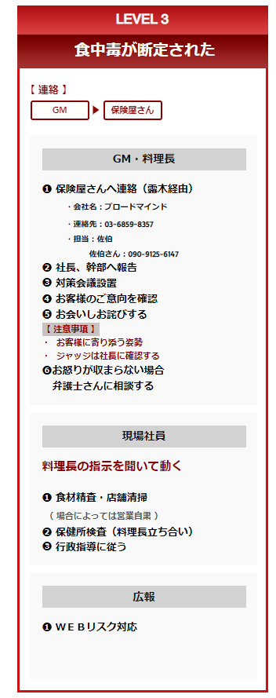
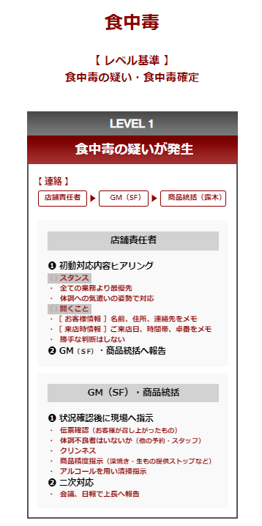
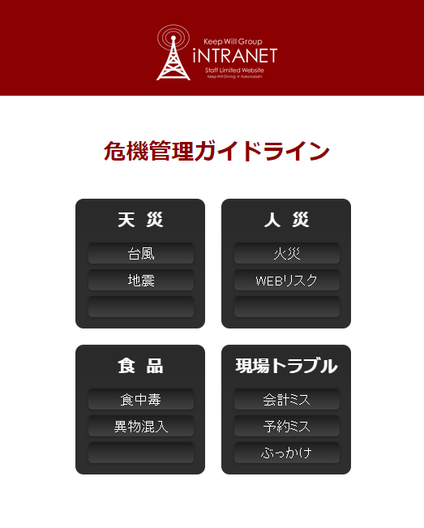
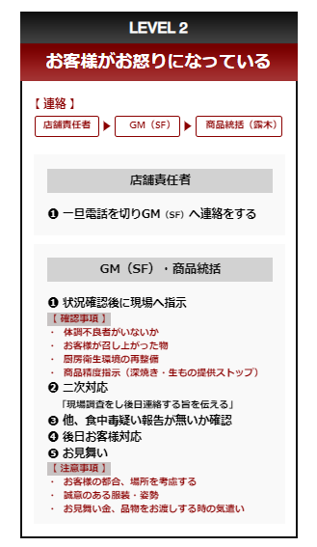
3
食中毒ガイドラインの確認
GM・調理長
①保険屋さんへの連絡
②上司への報告
③お客様対応
④弁護士さんへの相談
現場
ヒアリング
上司への報告
現場
上司へ確認すると一旦電話をお切りする
GM・本部
現場調査
改善指示
お客様対応
現場
環境改善など
料理長の指示に従う
GM・本部
現場調査
改善指示

Slide 24
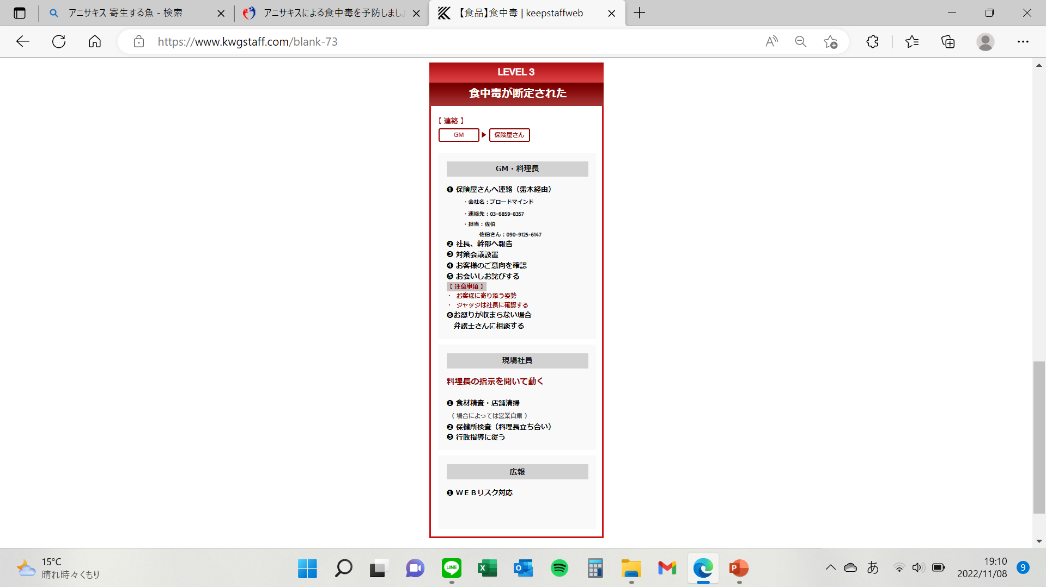
3
食中毒ガイドラインの確認
：保険会社連絡先
【会社名】 ブロードマインド
【連絡先】 03‐6859‐8357
【担当】 前原さん：090-9125-4500
【会社名】 ブロードマインド
【連絡先】 03‐6859‐8357
【担当】 前原さん：090-9125-4500

Slide 25
共有
1
食中毒対策
2
食中毒ガイドラインの確認
3
アレルギー対策について

Slide 26
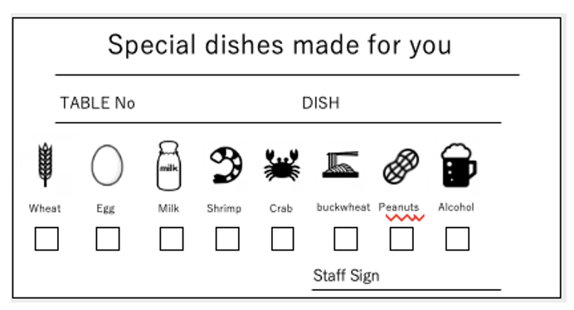
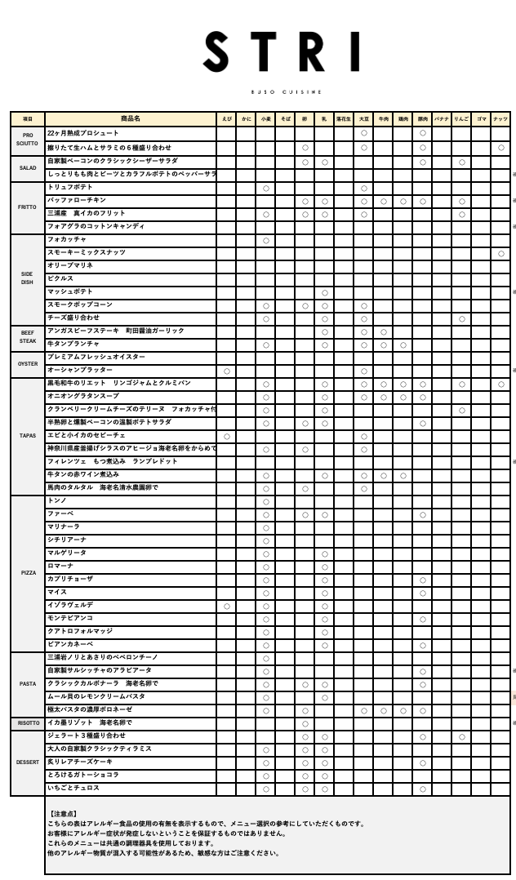
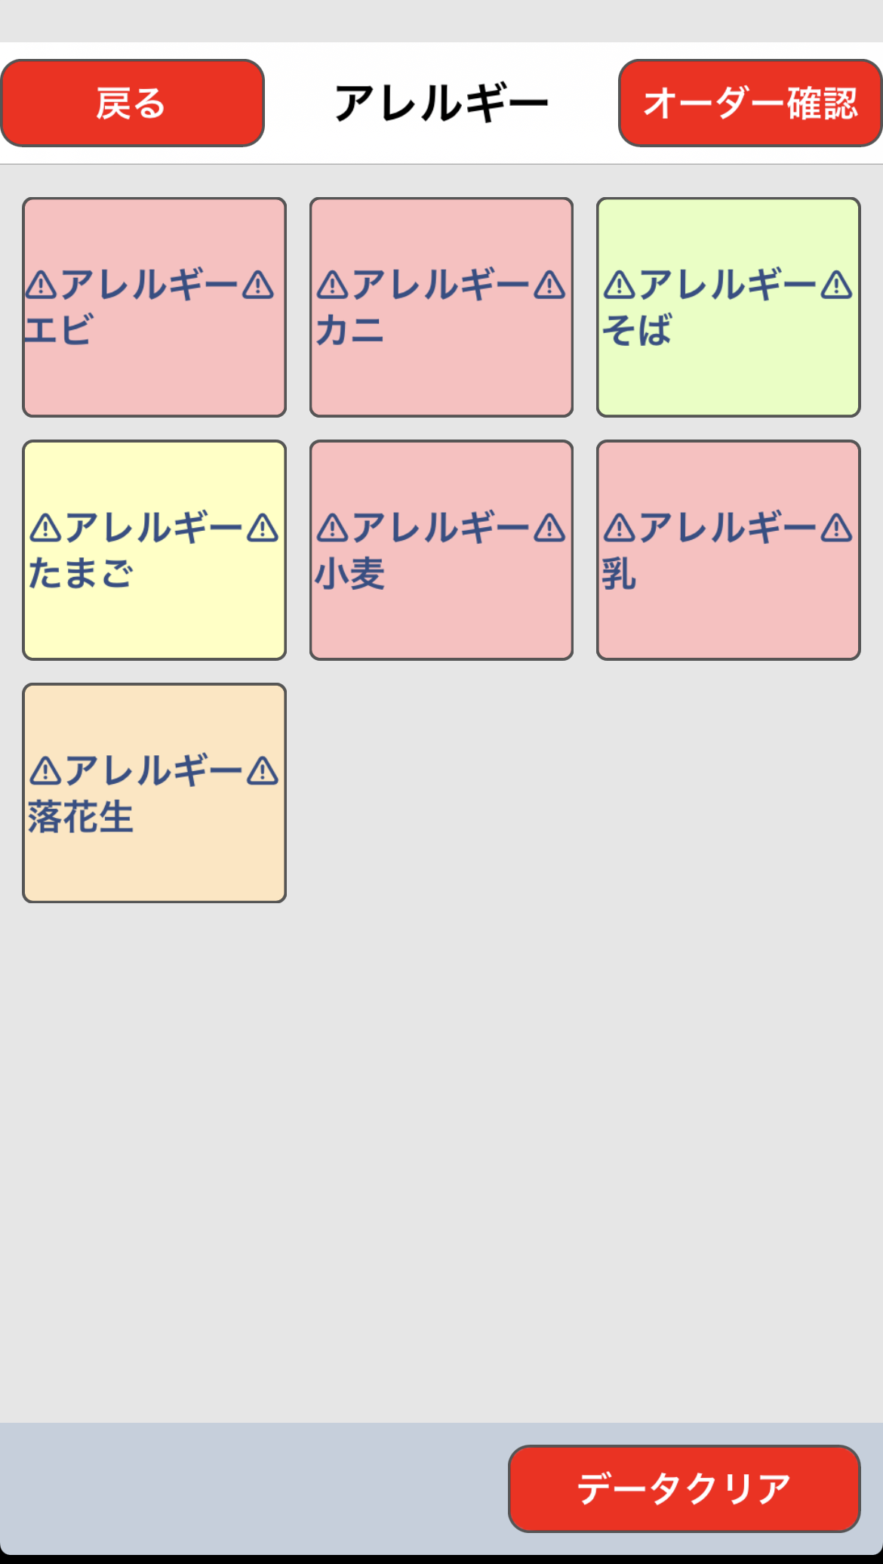
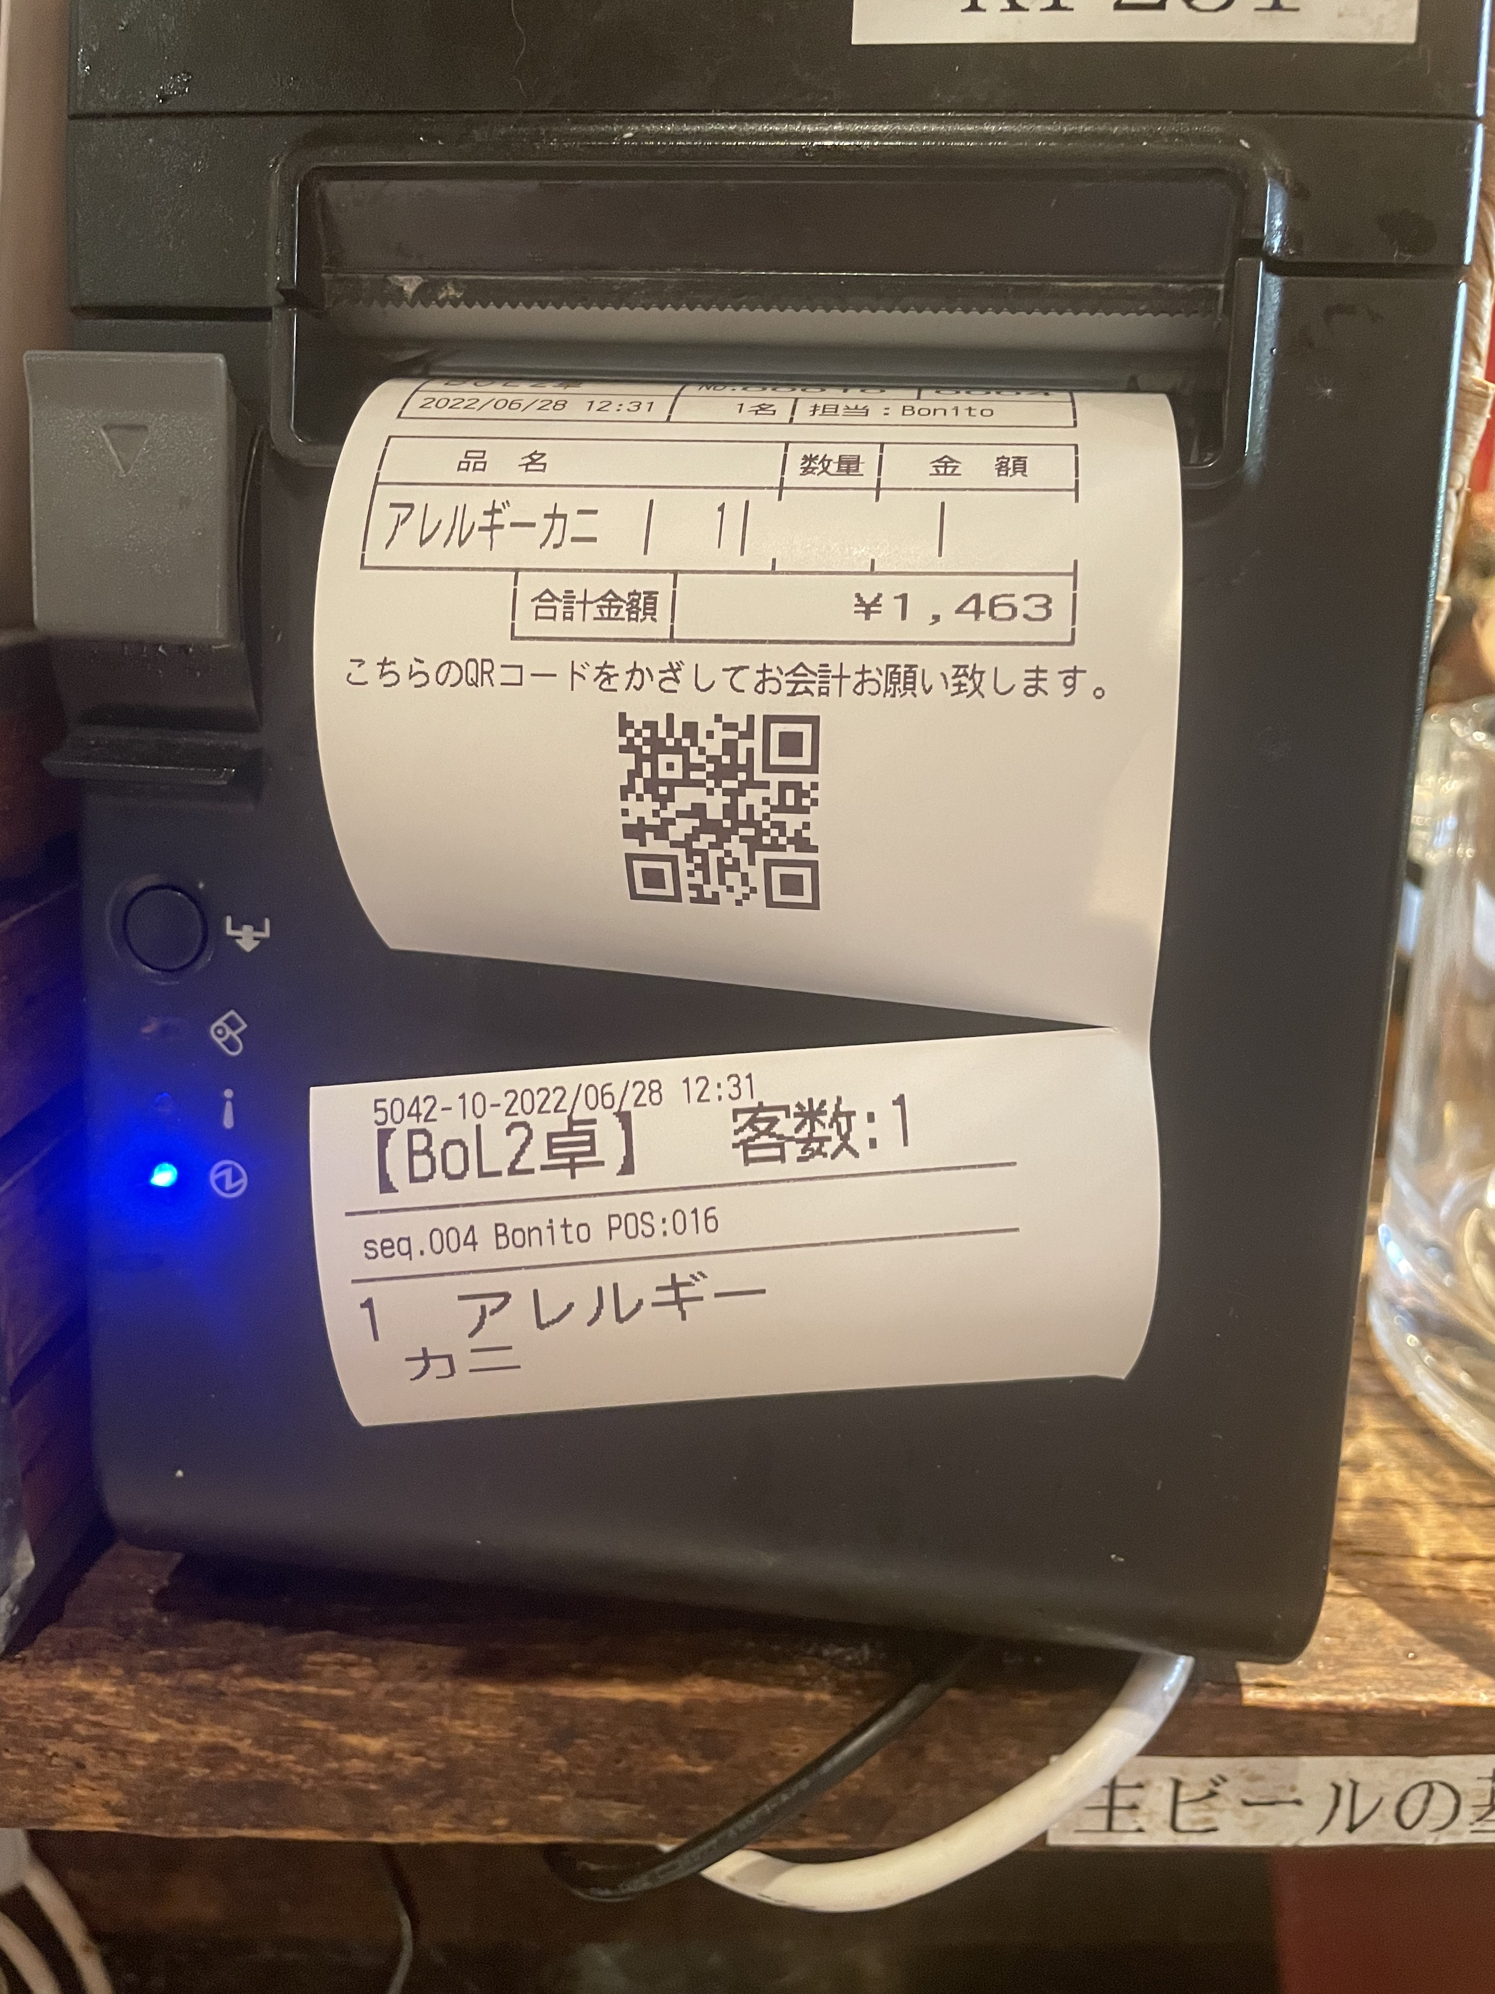
アレルギー対応
お客様からの発信があった場合のみの対応
＊コース予約時は事前確認
同意書の記入
レストラン・ディナー
cafe・ランチ
各店、運用の再確認・厳守をお願いします！
【運用確認】

Slide 27
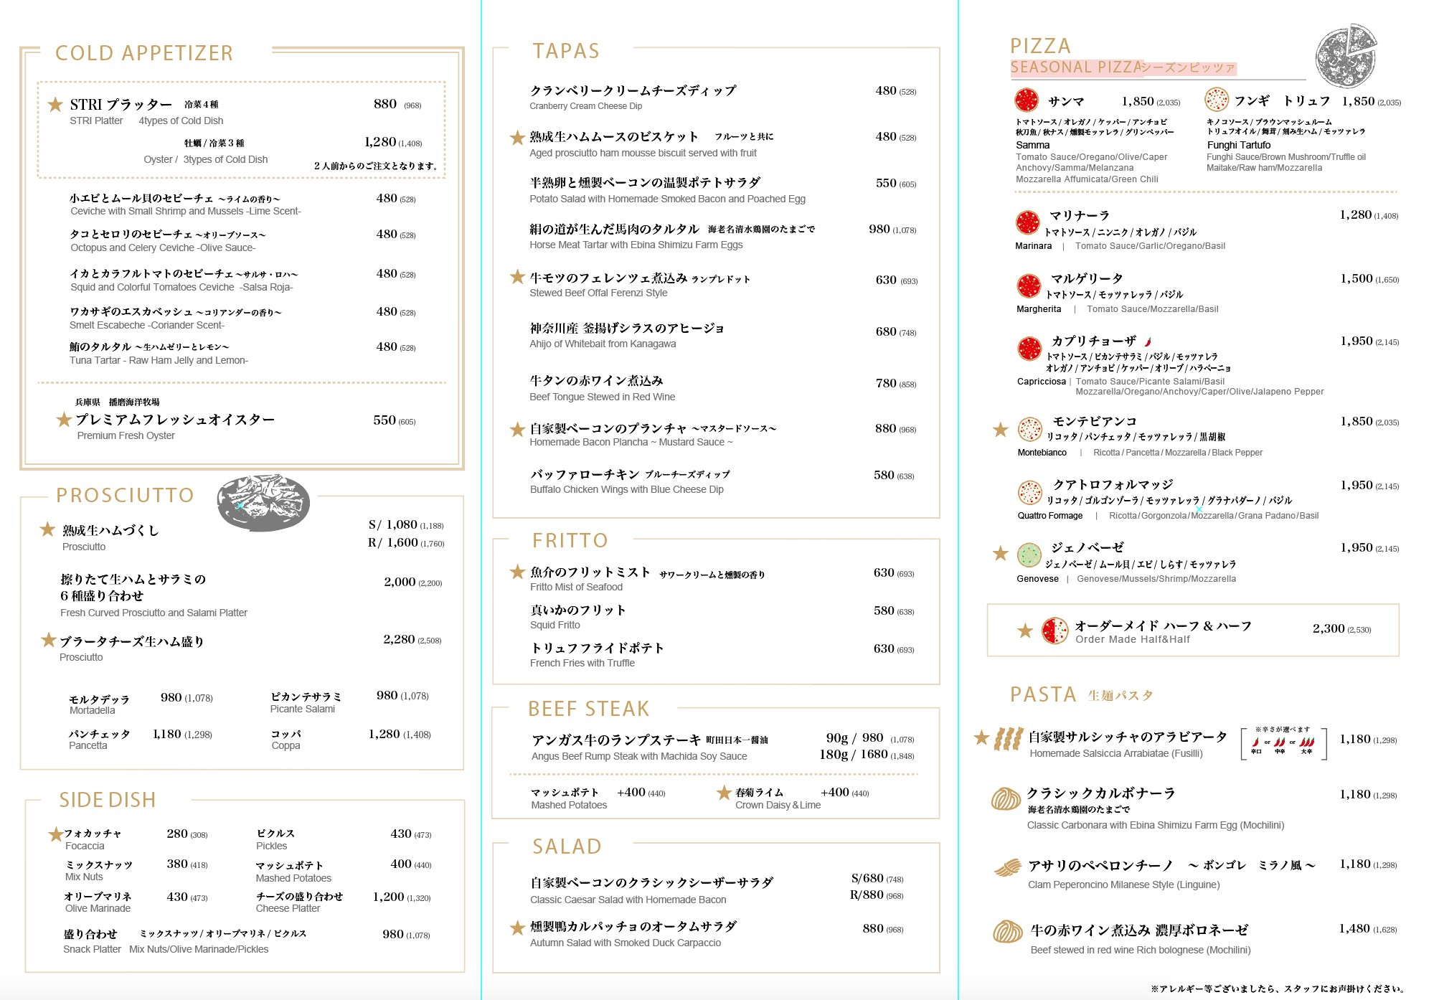
4
危機管理臨店の変更
３

Slide 28
衛生管理まとめ
①ノロウィルス対策について
・４つのPOINTを守ろう！
①十分な加熱処理 ②手洗い ③消毒 ④個々の体調管理
・適切な嘔吐物の処理方法を守ろう！
②アニサキスについて
・生食提供禁止食材の追加
①カツオ ②イワシ ③アジ ④イカを追加します
③アレルギー対策について
・アレルギーチップ・アレルギー表の運用の厳守 ＊危機管理臨店時、不適切な場合は▲３
・誤提供の撲滅

Slide 29
危機管理講習のPROGRAM
❶異物混入・誤提供・備品破損に関して（危機管理室）
❷食品衛生に関して（商品統括）
❸金銭管理に関して（管理部）
❹トラブル対応に関して（営業部）

Slide 30
金銭管理について
不正・懲罰について
顛末書・始末書の変更について
会計・経理
その他共有事項
避難訓練について
共有事項
Notes:
5月は管理部からは金銭管理についてお話します

Slide 31
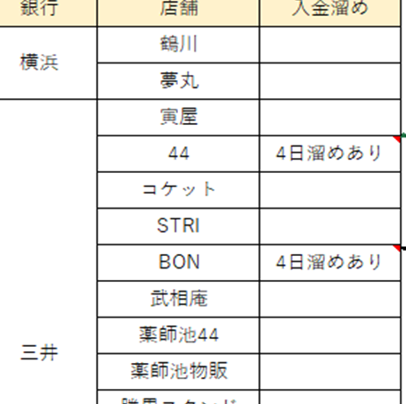
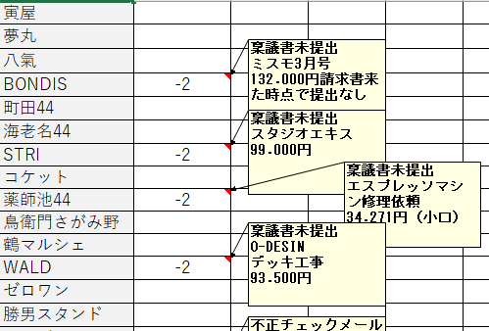
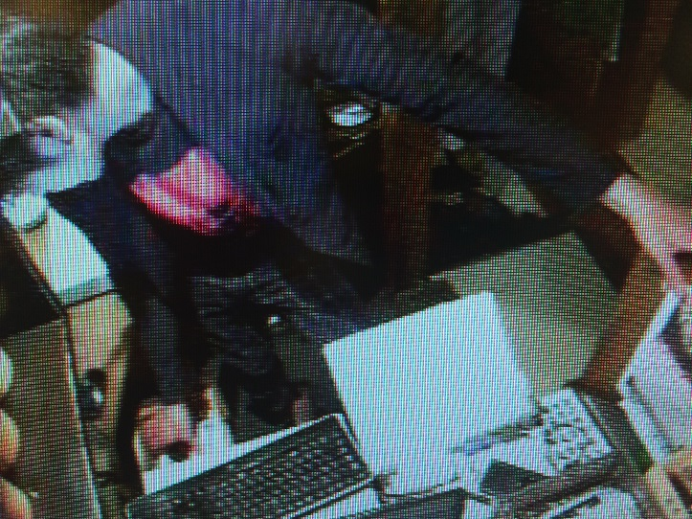
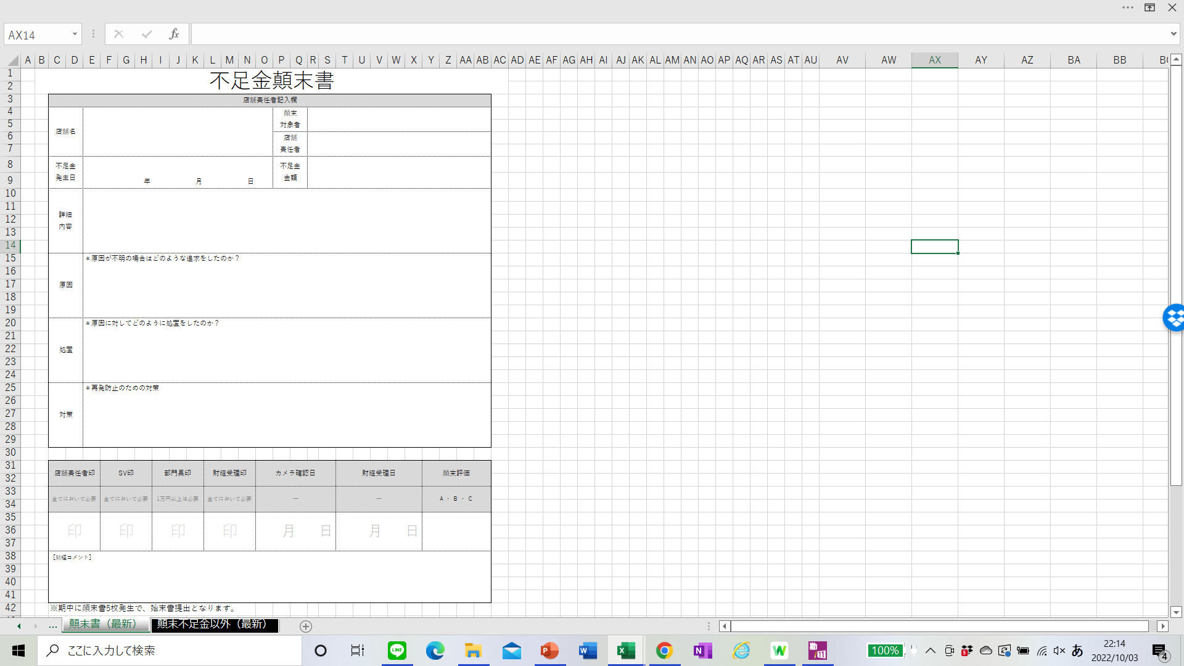
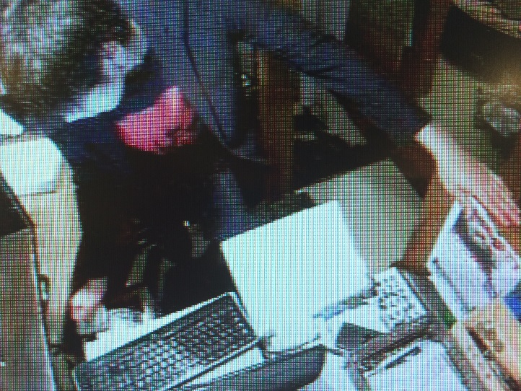
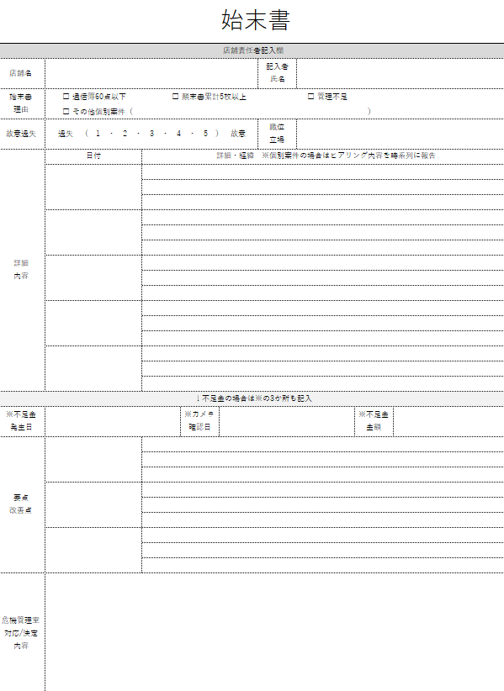
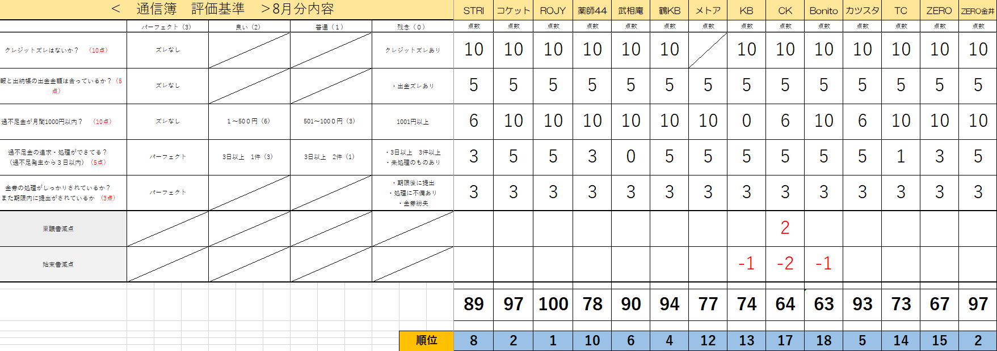
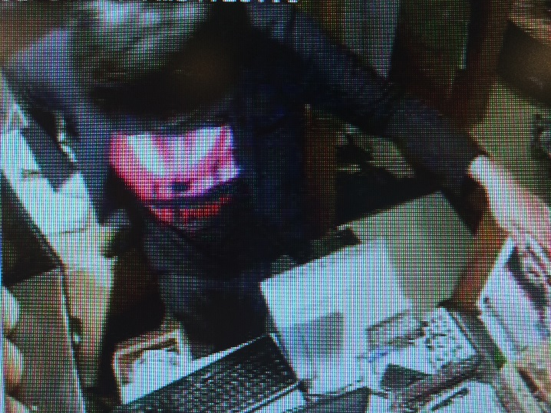
不正・懲罰について
不正が起こらない環境づくりをしています
日々のチェック体制
報告体制
追求体制
過不足チェック
入金チェック
顛末書・始末書
防犯カメラチェック

Slide 32
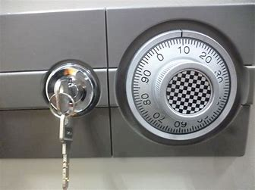
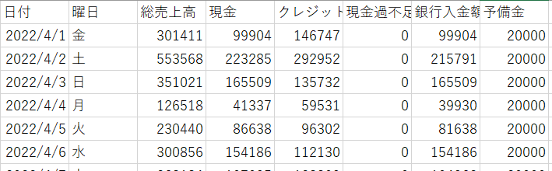
【case 1：予備金に関する懲罰事例】
内 容
予備金(レジ下準備金)の一部を紛失してしまう
懲 罰
厳重注意▲2 および 紛失金の半額を返金
ルール
施錠して金銭保管・まかせてネットで日々カウント
予備金においても毎日の確認を必ず行ってください

Slide 33
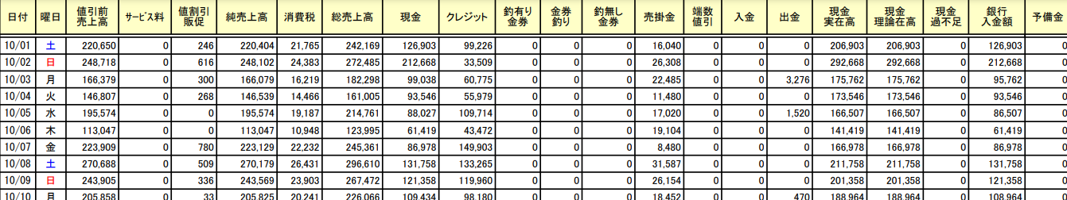
【case 2：売上入金の横領に関する懲罰事例】
起きてしまったことの「再発を防ぐ」ためのルールです。
徹底・管理をお願いします。
内 容
売上金を横領し、給与で補填・・を繰り返していた
懲 罰
横領罪に該当のため、懲戒解雇
ルール
売上、翌日銀行入金
売上は毎日入金をしてください
Notes:
＜終＞
また、売上入金に関してもお願い事項があります

Slide 34
金銭管理について
不正・懲罰について
顛末書・始末書の変更について
会計・経理
その他共有事項
避難訓練について
共有事項
Notes:
5月は管理部からは金銭管理についてお話します

Slide 35
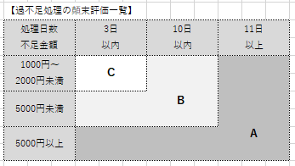
顛末書・始末書の変更について
顛末対象者の名前を記入してください。
「通信簿での減点法」ではなく「ABC評価」に変更。
■ BC…期中に5枚で始末書（始末書になると危機管理室にて報告あり）
■ A……即 危機管理室にて報告

Slide 36
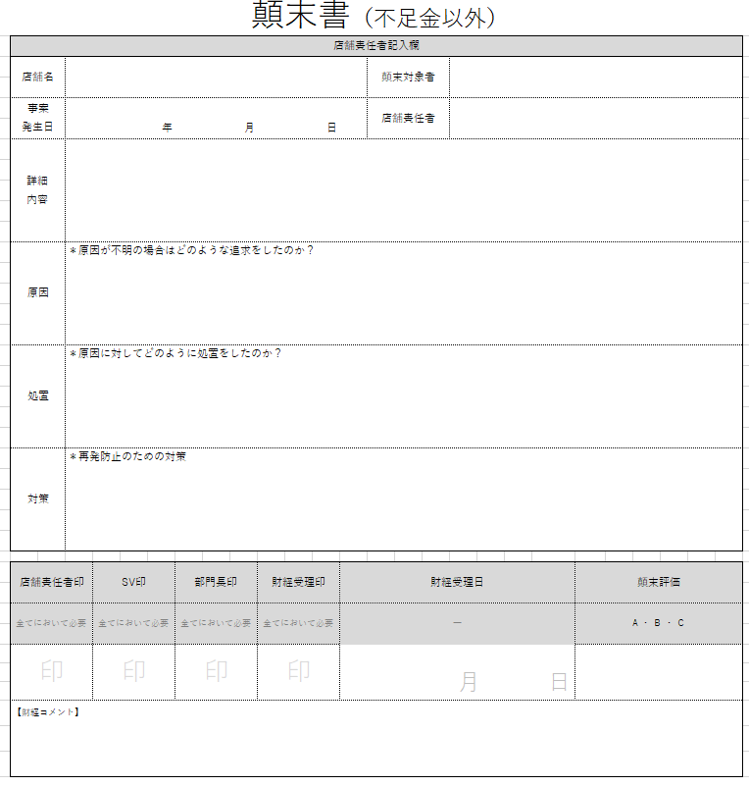
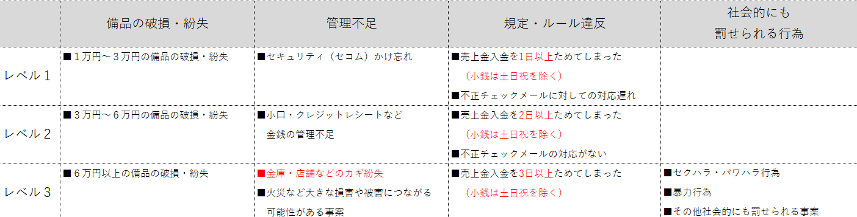
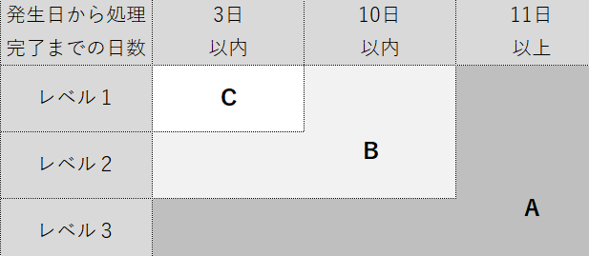
顛末書・始末書の変更について
顛末対象者の名前を記入してください。
■個人情報の管理不足に関する不備等
「通信簿での減点法」ではなく「ABC評価」に変更。
■ BC…期中に5枚で始末書（始末書になると危機管理室にて報告あり）
■ A……即 危機管理室にて報告

Slide 37
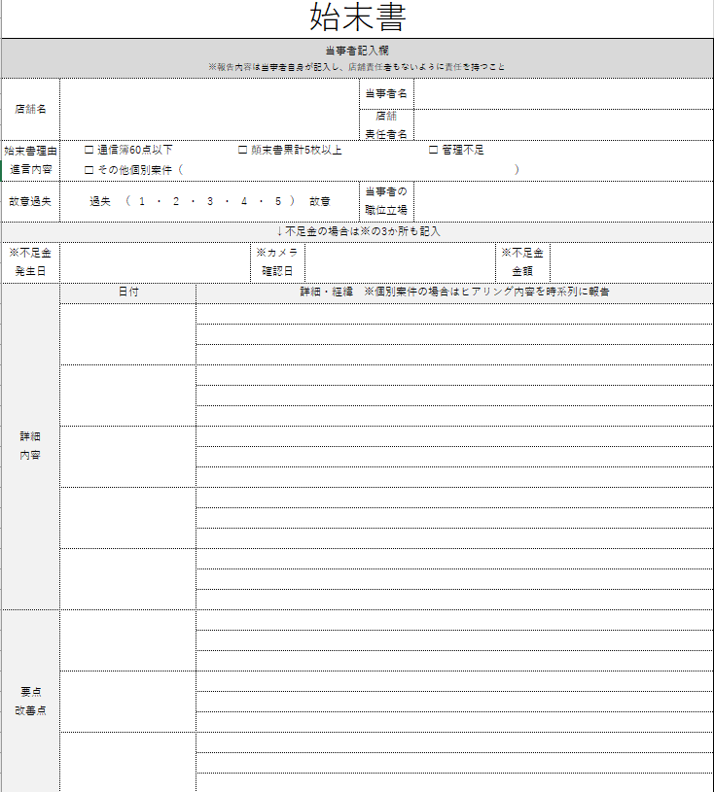
顛末書・始末書の変更について
・通信簿60点以下が続く
・顛末書累計5枚
・自店舗の顛末案件に対する管理者責任
・その他個別案件 / 顛末書Aの場合

Slide 38
顛末書・始末書の変更について
１．顛末書・始末書の記入は当事者が行う
（内容は店舗責任者がチェックをお願いします）
２．改善に繋がる内容かどうか、押印者が責任もってチェックを
（店舗責任者・SV・部長 ※内容が薄い場合は受け付けません）
３．本日以降、最新フォーマット以外は受け付けません
（イントラから最新版のダウンロードお願いします）

Slide 39
金銭管理について
不正・懲罰について
顛末書・始末書の変更について
会計・経理
その他共有事項
避難訓練について
共有事項
Notes:
5月は管理部からは金銭管理についてお話します

Slide 40
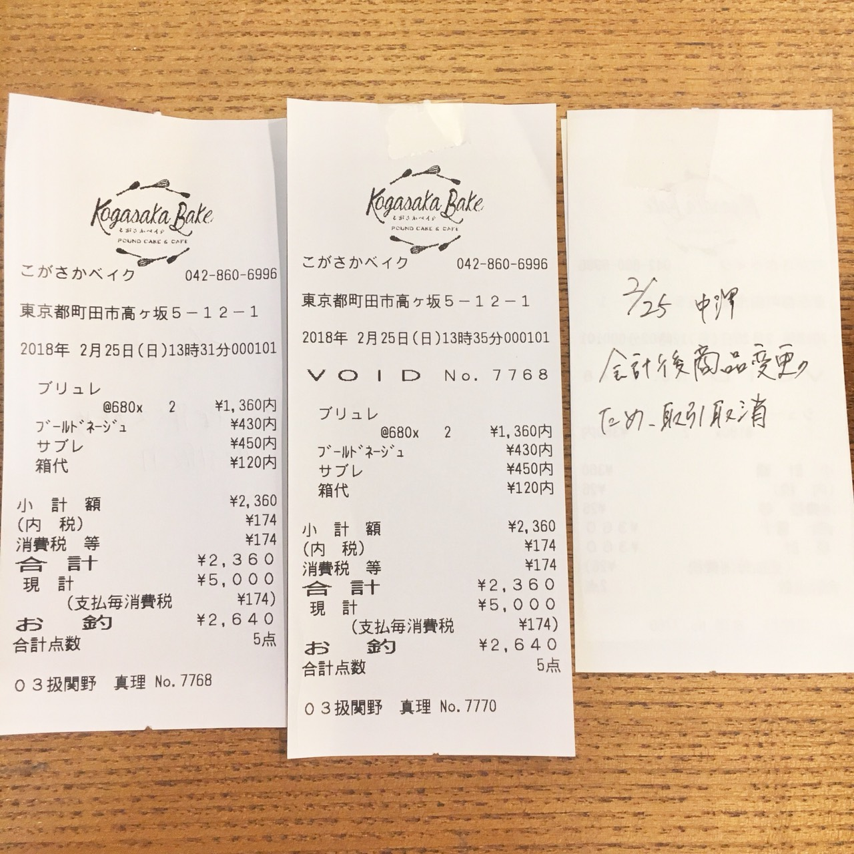
➊ VOID処理について
お客様から回収した
間違いレシート
VOIDレシート
（裏に理由と名前記入）
10月：
VOID不備 ５件
月初提出時に2枚揃っていない
発生時に2枚セットで
必ず保管を！

Slide 41
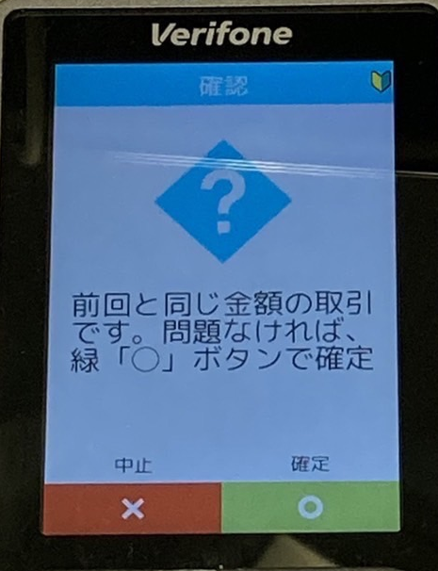
❷ クレジット売上の二重決済について
この画面が出た時は必ず「×」を押して下さい。
「○」は二重決済に繋がる可能性大です。
※その他マニュアルに沿って対応を。
※マニュアルでも分からないクレジット売上不備は管理部へ。
❸ イレギュラー発生時は、当日中に経理へ共有を
・カードの磁気不良
・つり銭および準備金の増減
・入金担当者が体調不良で対応できない場合 など・・

Slide 42
業務上横領は発覚次第、
ただちに身柄を警察に引き渡します
不正を行わないことは勿論、
不正が起こらない現場環境をつくりましょう。

Slide 43
金銭管理について
不正・懲罰について
顛末書・始末書の変更について
会計・経理
その他共有事項
避難訓練について
共有事項
Notes:
5月は管理部からは金銭管理についてお話します

Slide 44
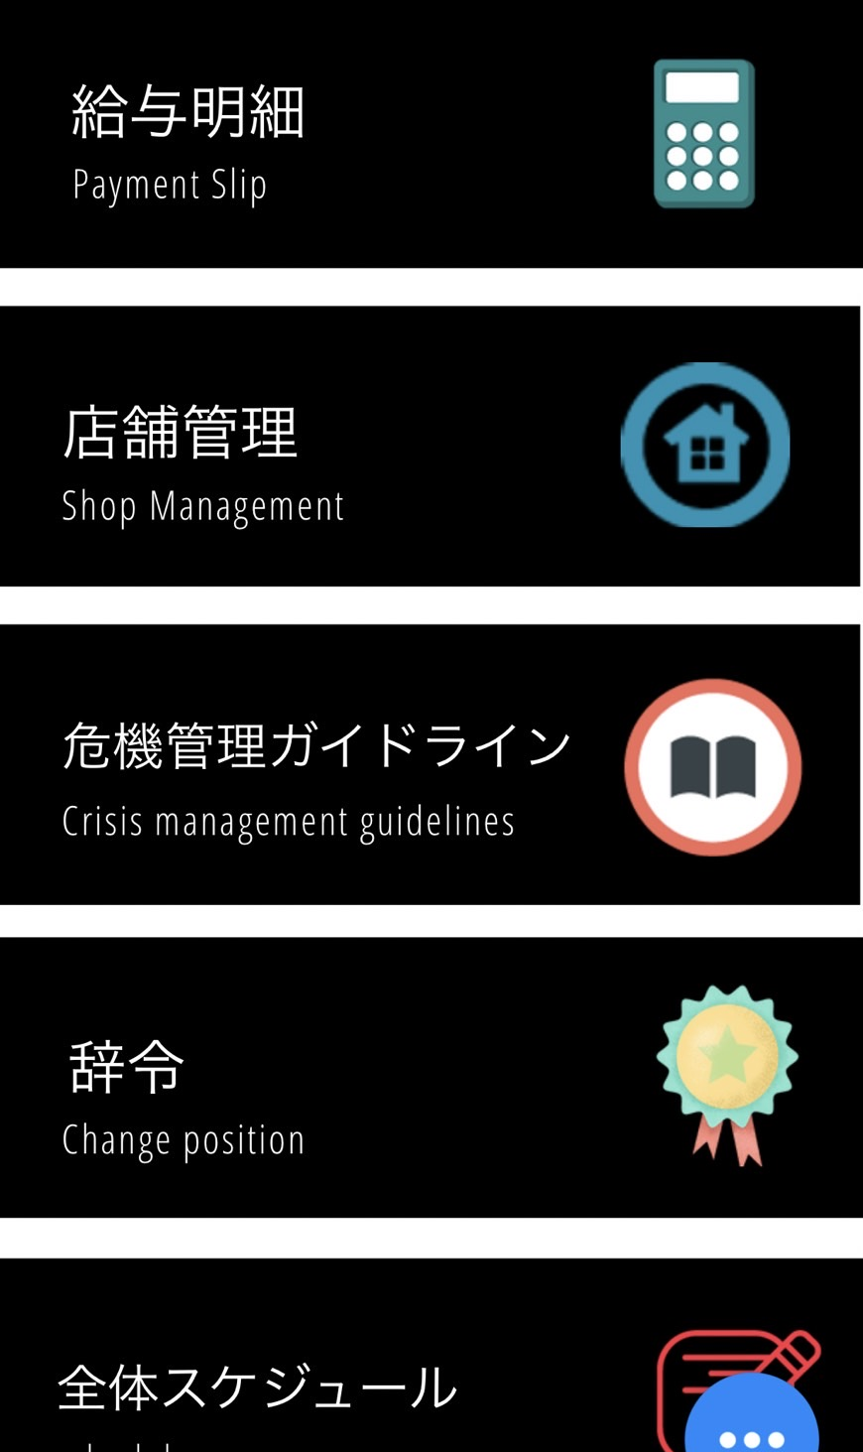
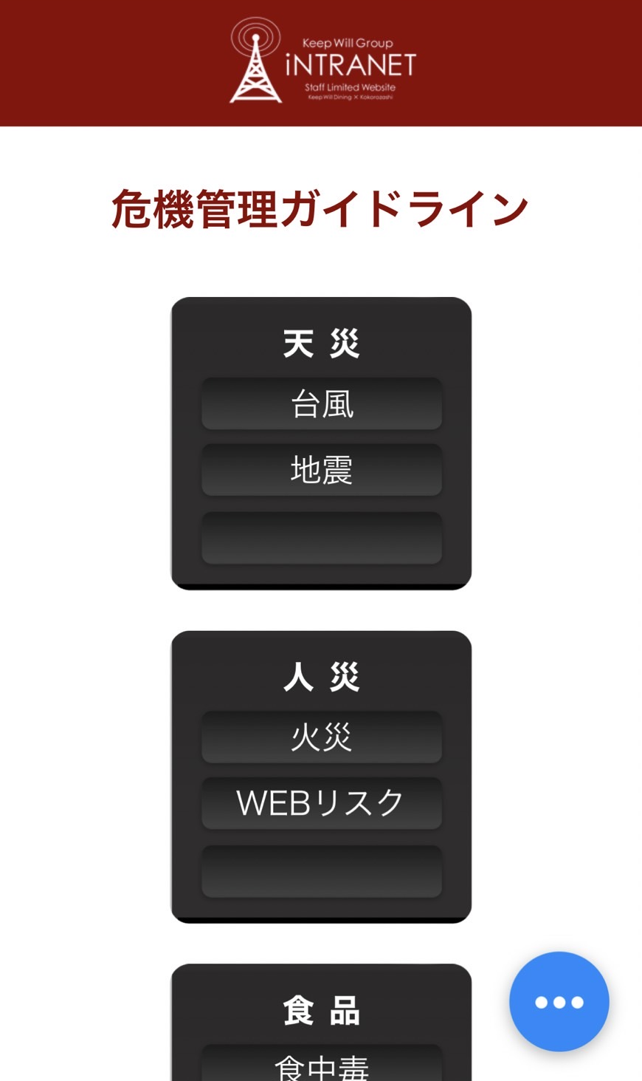
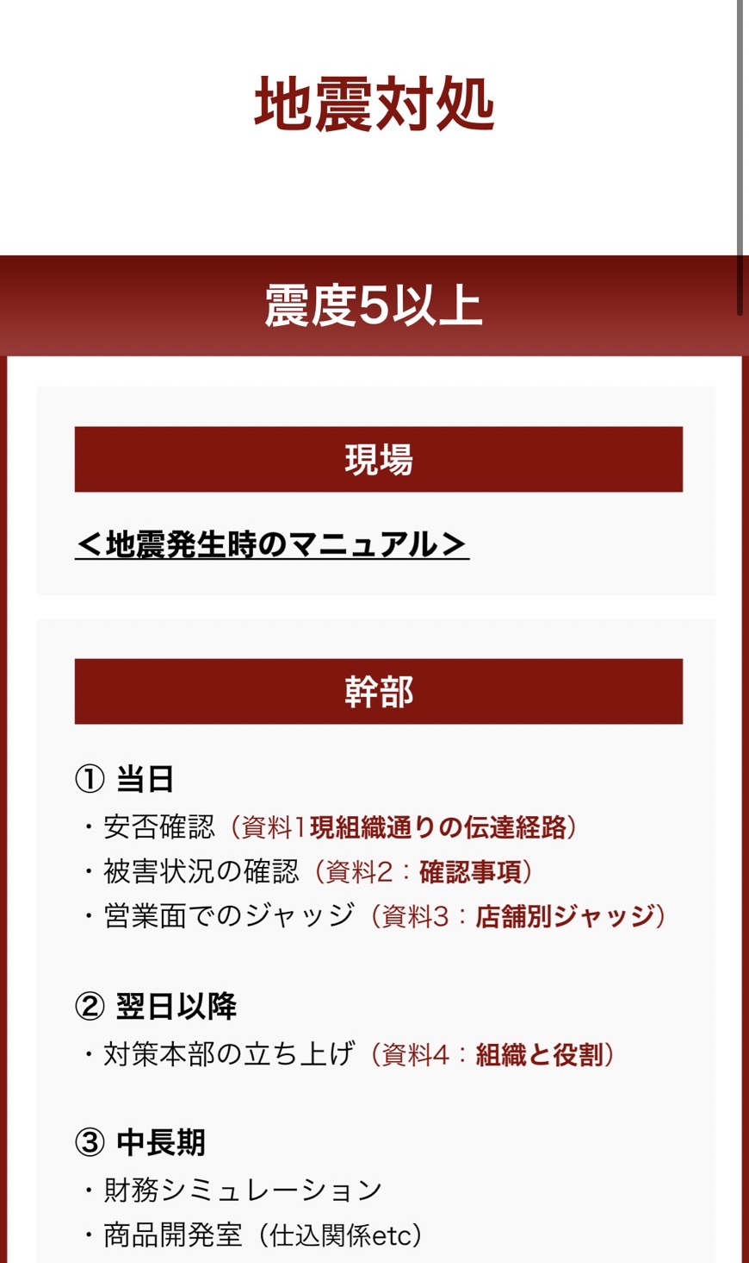
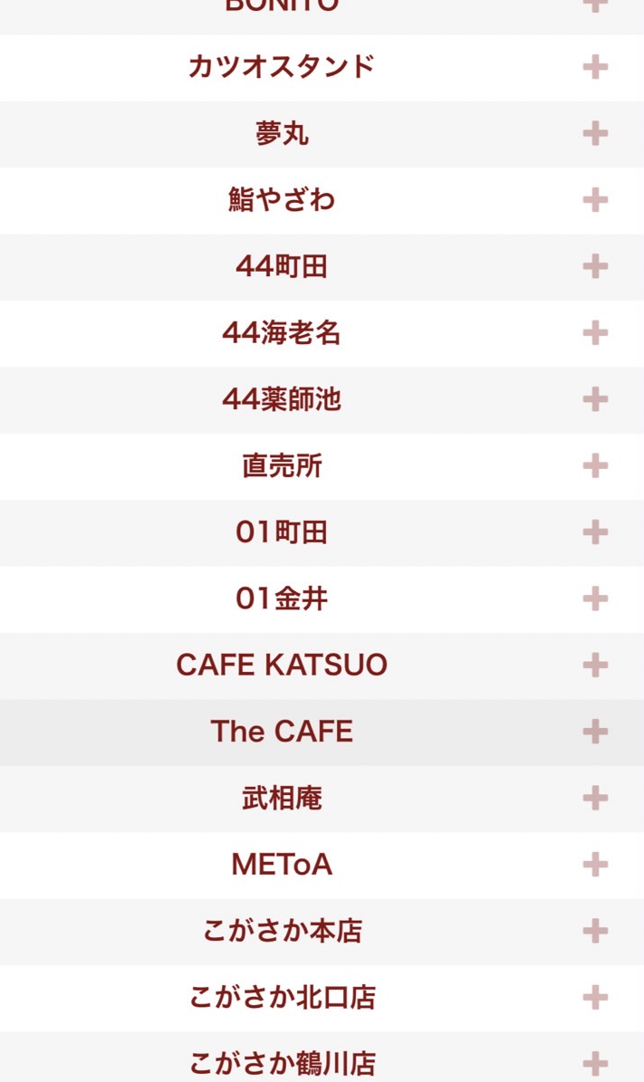
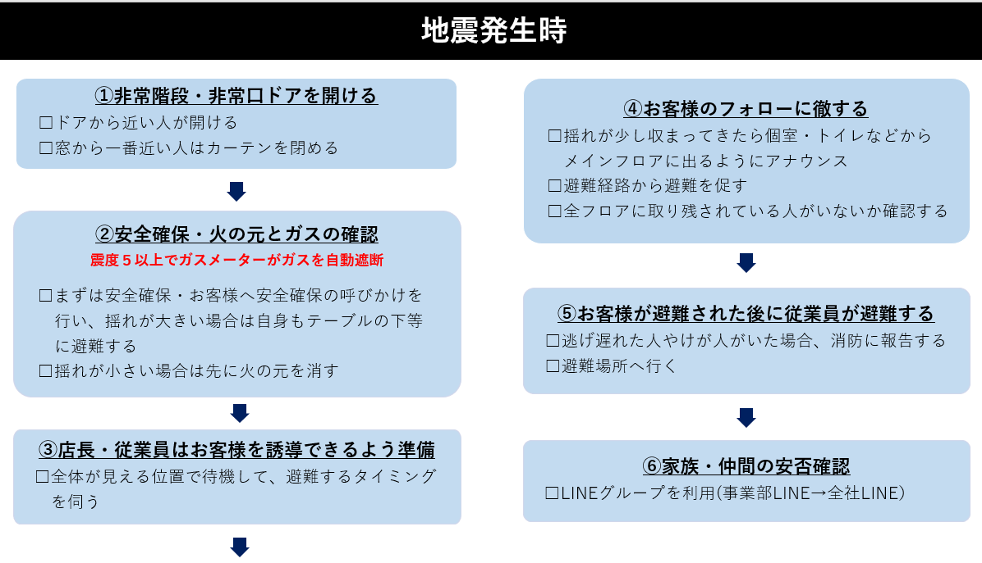
避難訓練の実施
12月15日までにマニュアルに沿って実施し、
責任者LINEにて完了報告お願いします
店舗ごとの
避難先

Slide 45
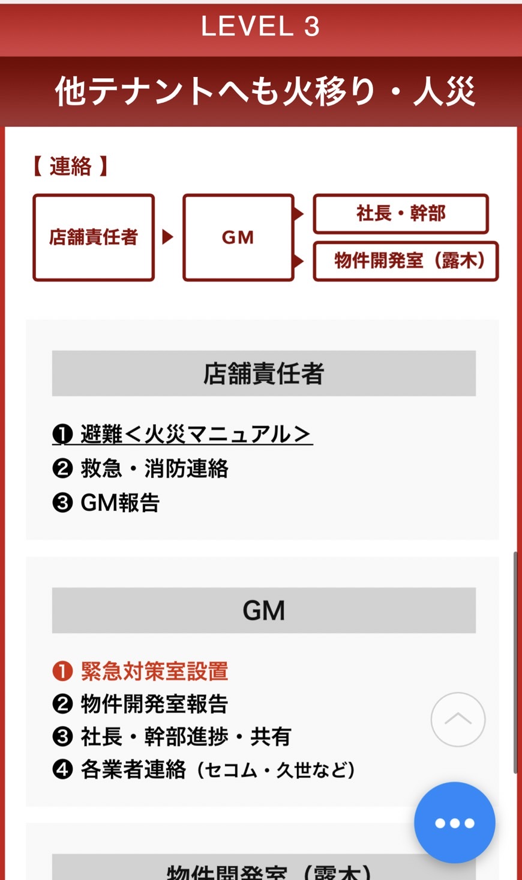
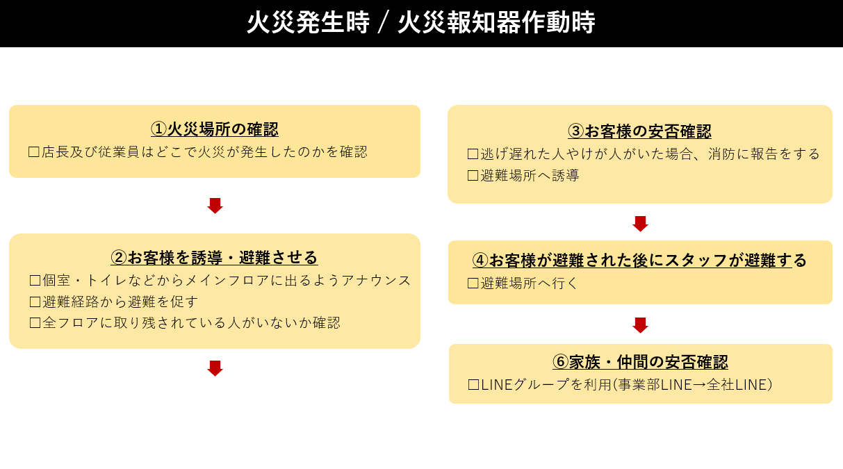
火災マニュアルもあるので、目を通しておいてください！

Slide 46
金銭管理について
不正・懲罰について
・イレギュラー発生時はすぐに経理に報告を。
・不正が起きない環境づくりをしましょう。
顛末書・始末書の変更について
・店舗責任者以外も対象、期中は累計となります。
・内容により、危機管理室会議での報告義務出る場合あり。
その他共有事項
・VOID処理はレシート2枚必ずセットで。
・クレジット売上の2重決済防止として、端末画面の共有を。
避難訓練について
共有事項
・12月15日までに実施、責任者LINEに報告。
Notes:
5月は管理部からは金銭管理についてお話します

Slide 47
危機管理講習のPROGRAM
❶異物混入・誤提供・備品破損に関して（危機管理室）
❷食品衛生に関して（商品統括）
❸金銭管理に関して（管理部）
❹トラブル対応に関して（営業部）

Slide 48
営業本部
1 危機管理ガイドラインについて
2 ご指摘対応について
3 未成年飲酒について
Notes:
内容としては危機管理ガイドランについてのお話をしていきます。

Slide 49
危機管理ガイドラインについて
～営業本部～

Slide 50

営業本部
管轄

Slide 51



KWG社内HP
https://www.kwgstaff.com/keepstaffonly
Notes:
ではこの危機管理ガイドラインがどこで見れるかというと、
みなさんも持っていると思いますが、
KWGの社内HPの中にあるコンテンツの一つに入っています。
アプリだったものがHPという形に移行したので、手元にすぐないという方もいるかもしれませんが、
最後にQRコードもだすので、そこですぐ開ける様に設定してもらえればと思います。

Slide 52
『危機管理ガイドライン』
は起きてしまった際の
対応手順

Slide 53





現場スタッフ
店長
店長
GM
（SV）

Slide 54

Notes:
また直営ではこのように緊急連絡先が設けられています。
ただ、書いてあるメンバーが誰とも連絡が繋がらなかった場合などは、
KWG社員LINEに質問、相談、緊急的なヘルプの呼びかけをお願いします。
社長、副社長も含めて誰かしらから即座に対応の仕方などのアドバイスができるようにするためです。
担当外のメンバーからの呼びかけであっても、ここは皆さんにも対応策のアドバイスなどをお願いします。

Slide 55


Ex.
店舗名とご指摘対応中ということを記入して
『KWG社員LINE【連絡用】』
に一報をお願いします！
※SV以上のメンバーは確認したら即店舗に連絡をする
-それでも連絡取れずいざ対応が必要なケース-
Ex. お客さんの洋服が汚れてしまって、何かどうしても替えが必要な場合
基本的にはレシート対応だが、この場合代わりの服を購入して差し上げる
(1万円以内現場対応可 ※ただし、現金でのお渡しは不可)

Slide 56

KWG社内HP
https://www.kwgstaff.com/
持ってない人はこちらから！
Notes:
顛末書や持っていない方はこちら今のうちに、ダウンロードをお願いします。

Slide 57

≪店舗PC≫
≪個人携帯≫
KWG イントラネット
「危機管理ガイドライン」
⇩
ショートカット
https://www.kwgstaff.com/
Notes:
そして、なにか起きた時にすぐに確認ができる様に店舗パソコンのディスクトップなどにショートカットを貼っておくことや、
個人の携帯電話でもすぐに見れる状態にしておいてください。

Slide 58
ご指摘対応について
～営業本部～

Slide 59
ご指摘基本方針
Pointed out Basic policy

Slide 60
基本姿勢
『共感』
お客様は傷つけられた気持ちを
理解して欲しいだけ
【傾聴し真意を理解し、相手の気持ちに立って共感する事】
三大方針
ご指摘
対応に関して
Pointed out Basic policy
❶全ての業務において最優先
❷三即主義（即直行・即対応・即改善）
❸報告・連絡・相談
NG対応
⑴お客様と対立をしない
⑵NOを言わない
⑶金銭の安易な提案をしない
⑷自己解決をしない

Slide 61
基本姿勢
『共感』
お客様は傷つけられた気持ちを
理解して欲しいだけ
【傾聴し真意を理解し、相手の気持ちに立って共感する事】
三大方針
ご指摘
対応に関して
Pointed out Basic policy
❶全ての業務において最優先
❷三即主義（即直行・即対応・即改善）
❸報告・連絡・相談（正確な情報で）
NG対応
⑴お客様と対立をしない
⑵NOを言わない
⑶金銭の安易な提案をしない
⑷自己解決をしない

Slide 62



⚠️ ⚠️ ⚠️ ⚠️ ⚠️⚠️ ⚠️ ⚠️ ⚠️ ⚠️
上長への報告が
遅れたり
間違った情報の報告
になると問題は大きくなります。
⚠️ ⚠️ ⚠️ ⚠️ ⚠️⚠️ ⚠️ ⚠️ ⚠️ ⚠️
迅速に正確な情報で報告をお願いします。
初動教育プログラム
【DAY1】に入っているので、
クルーまで確実な落とし込みをお願いします！
□ご指摘対応について

Slide 63
ご指摘対応に関してPointed out Basic policy
❶温度感
全ての業務において最優先
お客様を不安な気持ちのまま待たせない。
対応に時間をかければかけるほど信頼を失う。
責任者が対応できない状況であれば、連絡網を活用し上司へ報告を。
何があってもご指摘対応は
① 全てにおいて最優先
② 報告をすぐに行うこと
の徹底をお願いします
❷共有
報告・連絡・相談
正しい判断を行うために情報の「報告・連絡・相談」は必須。
また、責任者は正確な情報を収集し、判断を行うこと。
正確な情報ではない場合、正しい対応・改善は行えない。

Slide 64
未成年飲酒について
～営業本部～

Slide 65

【未成年クルー飲酒発覚】
内 容
店舗飲み会で
社員が未成年クルーの飲酒を容認
懲 罰
対象社員へ 警告 および 指導
・危機管理MTGでの説明
・顛末書の提出
就業規則にも記載されている内容です
※ 場合によっては前科がついてしまう犯罪として扱われてしまうこともありますので、今一度注意をお願いします

Slide 66
営業本部
1 危機管理ガイドラインについて
イレギュラーが起きた際は、まずはここの確認をしましょう
2 ご指摘対応について
全てにおいて最優先、報告、迅速に正確な情報共有を
3 未成年飲酒について
どんな理由、状況でも未成年の飲酒は厳禁です
Notes:
内容としては危機管理ガイドランについてのお話をしていきます。

Slide 67
END

